Slide 1
第五讲 计算机发展历史3
鲁斌
计算机系
Tel：7525252
Email：lubin@ncepu.edu.cn

Slide 2
计算机的发展史
始祖
机械计算机的诞生
电子计算机的问世
晶体管计算机的发展
集成电路为现代计算机铺平道路
当代计算机技术渐入辉煌

Slide 3
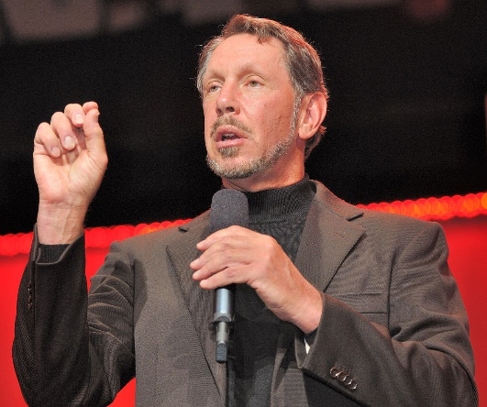
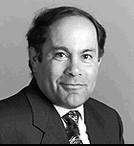
数据库巨头Oracle
20世纪约70年代一间名为Ampex的软件公司，正为中央情报局设计一套名叫Oracle的数据库，拉里-埃里森是程序员之一。
1977年埃里森与同事鲍勃-迈纳创立“软件开发实验室”，基于IBM的“关系数据库”论文，开发新数据库，名为Oracle。
1978年公司迁往硅谷，更名为RSI。
1979年发布了可用于PDP-11的商用ORACLE产品，整合了比较完整的SQL实现，其中包括子查询、连接及其他特性。美国中央情报局想买一套这样的软件，但发现IBM没有可用的商用产品，他们联系了RSI。于是RSI有了第一个客户。
1982年再更名为甲骨文（Oracle）。
迈纳1993年因肺癌逝世，享年52岁。
埃里森2014年9月辞职，科技公司担
任CEO时间最长的纪录，37年。
2015年福布斯统计，埃里森个人资
产高达519亿美元，居世界第5位。
Notes:
如果说埃里森被认为是甲骨文的“大脑”，那么迈纳就是甲骨文的“心脏”。迈纳任职期间深受甲骨文员工的爱戴，因为他从不要求员工加班至深夜，要求员工与家人多相处。

Slide 4
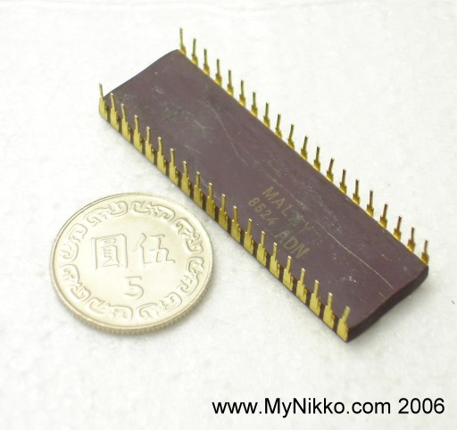
第一块X86 CPU诞生
1978 年6 月8 日:Intel 发布其16 位微处理器8086 。1979 年6 月又推出准16位的8088来满足市场对低价处理器的需要，并被IBM的第一代PC机所采用。
CPU | 时钟频率 | 晶体管数 | 字长位数 | 执行指令 | 核心数
Intel4004 | 0.108MHZ | 0.000023亿 | 4位 | 0.06MIPS | 1
Intel8088 | 4.77-10MHZ | 0.00029亿 | 16位 | 0.8MIPS | 1
Intel i7-5960X | 3500MHz | 26亿 | 32/64位 | 228540 MIPS | 8
1981年，Intel刚刚被IBM选为个人计算机的处理器供货商。针对PC设计，IBM希望至少有两家CPU供货商，迫使Intel授权出处理器技术，而AMD成为销售8086兼容品的第一批厂商之一。AMD的首款处理器于1982年开始销售，因为是技术授权设计而来的处理器，AMD8086(与8088)和Intel型号一模一样，此种CPU被称为X86构架。
Notes:
一次计算可能需要多条指令，一个指令需要多个时钟周期完成。

Slide 5
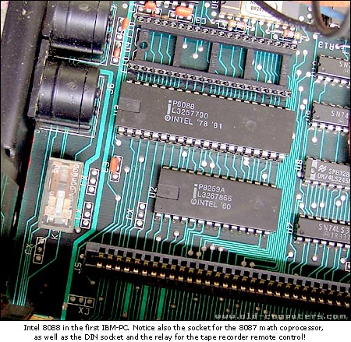
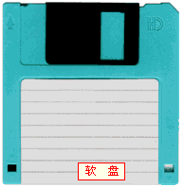
8088和8086
英特尔知道8位处理器竞争激烈，要在市场打下一片天，唯有提高处理器的性能，终于在1978年推出16位的处理器8086，数据传输与处理上都是16位。当时周边设备都只能接收、发送8位数据，1979年推出8088，对外数据传递为8位，内部运算还是16位。能搭配市场上原有的8位的周边装置，降低成本。
8086/8088可以连接上专用的
数学协处理器以增加浮点计算
性能。标准的数学协处理是
Intel 8087，执行80位浮点数
运算。
1979年:IBM发明3.5英寸低密
软磁盘。

Slide 6
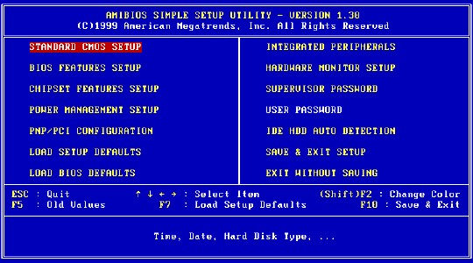
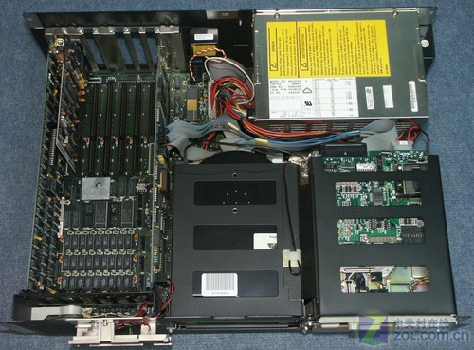
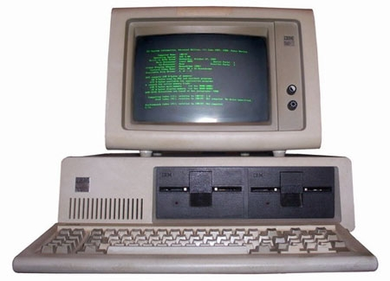
PC机的腾飞
1979年:IBM公司眼看个人计算机市场被苹果等电脑公司占有，决定开发个人计算机。为尽快推出将大量工作交给第三方来完成，于1981年8月12日推出了IBM-PC（Personal Computer）售价3000美元。
硬件：5.25寸360KB软驱、单色或CGA显卡，内存为64KB，可扩至256KB。
软件：操作系统DOS1.0，无子目录观念，也不支持硬盘。默认安装Basic。
BIOS：Basic Input/Output System的缩写，一段烧录在 ROM 芯片的程序，负责开机时自我检查、规划其他芯片、控制周边设备之用。
原理：在开机时，由BIOS先自我检查硬件有没有故障，若无误，BIOS再检查软盘机 A:，若在软盘机A:里已经放入DOS开机磁盘，那么就会进入DOS；若没放开机磁盘，直接进入烧录在ROM里的BASIC程序。
ROM：read only memory，只读存储器，仅可读出无法更改的存贮器，其内容在关机后也不会消失，IBM PC含有8K的BIOS及32K的BASIC解译程序。
Notes:
A盘B盘留给软驱

Slide 7
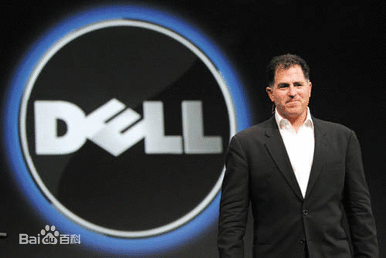
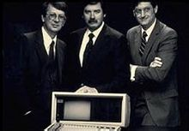

IBM如何成为个人电脑之王
IBM不仅仅开放IBM PC所有的技术资料，还提供BIOS程序列表，所以有心想制造和IBM PC相容的厂商很容易就能生产。
PC兼容机生产厂家雨后春笋般的诞生。价格低廉，软件增加，使得IBM PC一举攻占Apple II的市场，成为个人电脑代名词。
英特尔及微软也靠着本身的努力及策略成为世界级的大厂商，分别坐上CPU及软件的第一把交椅。开启了微软与英特尔王朝Wintel。
Notes:
2010年康柏被收购

Slide 8
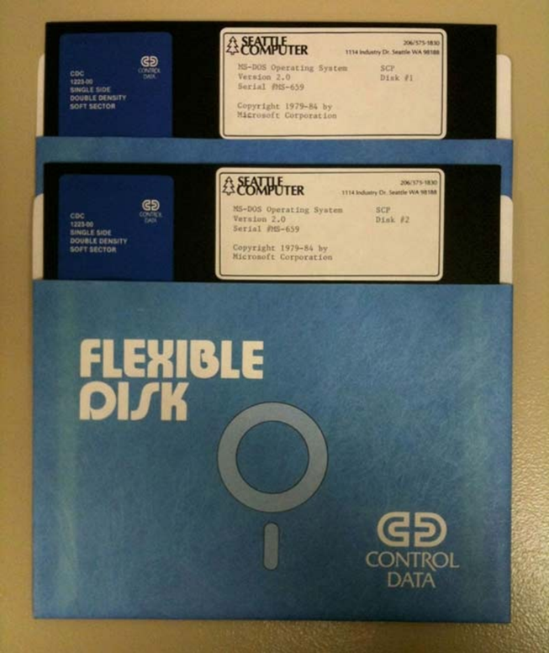
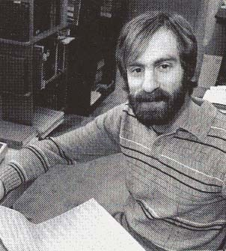
个人电脑的操作系统
1975年Digital Research为Altair8800开发了操作系统CP/M。它很快成为Intel 8080芯片的标准操作系统。
1979年SCP电脑公司决定开发基于8086芯片的个人电脑。
原计划以CP/M作为操作系统，但CP/M未推出16位版本。
1980年SCP决定不等了，自己开发16位操作系统。24岁的程序员Tim Paterson负责这个任务。
8月Paterson完成了原始的操作系统，取名为QDOS。
兼容所有CP/M应用程序。

Slide 9
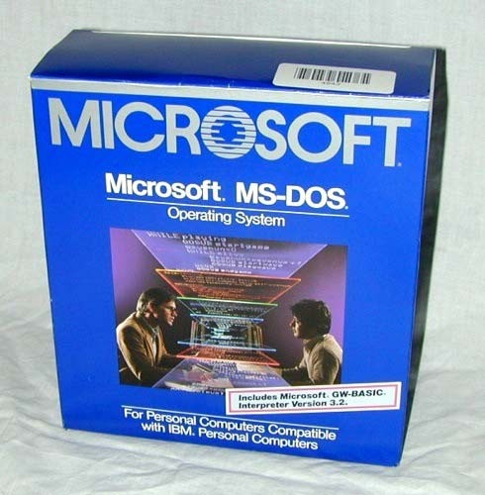

抓住机遇，果断决策
1980年10月，IBM公司决定推出基于Intel 8086芯片的PC。
原计划使用Digital Research公司的CP/M系统。协议未谈成。IBM找到微软公司为它提供操作系统。当时IBM PC正请微软为其新型机开发多个编程语言。
当时微软没有操作系统，但Bill Gates认识到PC机的用户不应该仅是程序员，开发PC操作系统才是其努力方向，并知道SCP公司正开发QDOS。微软支付2.5万美元获得了QDOS的使用许可。
1981年7月Bill Gates预见到PC市场的巨大，决定不再使用许可证模式，直接花费5-7万美元把QDOS买下。
与此同时，Tim Paterson也从SCP辞职了，
微软雇用了他。

Slide 10
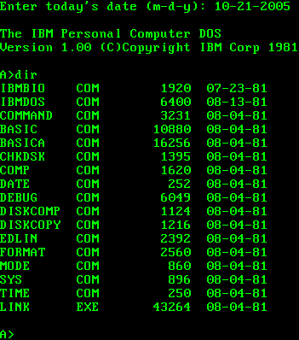
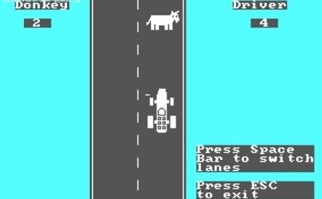
各取所长，创建未来
1981年8月12日:MS-DOS1.0和PC-DOS1.0发布。由IBM销售的版本叫PC-DOS，由微软销售的叫MS-DOS 。
Microsoft与IBM的合作直到1991年的DOS5.0为止。
最初的DOS1.0非常简陋，每张盘上只有一个根目录，不支持子目录，直到1983 年3月的2.0 版才有所改观。
MS-DOS独立发布直到1995 年，
Windows 95 推出，其最后一个
版本为DOS 7.0 。
Notes:
向其他兼容机销售

Slide 11
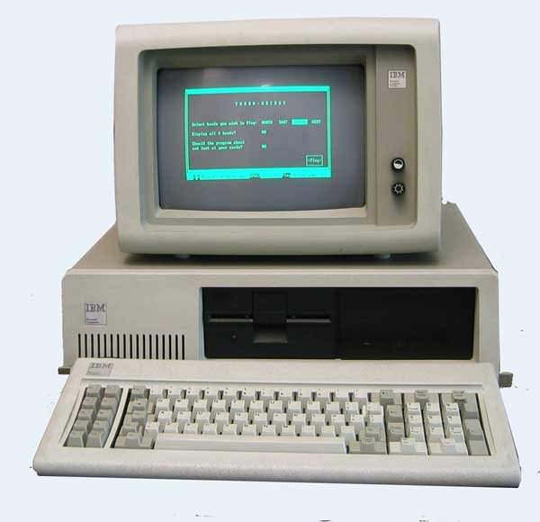
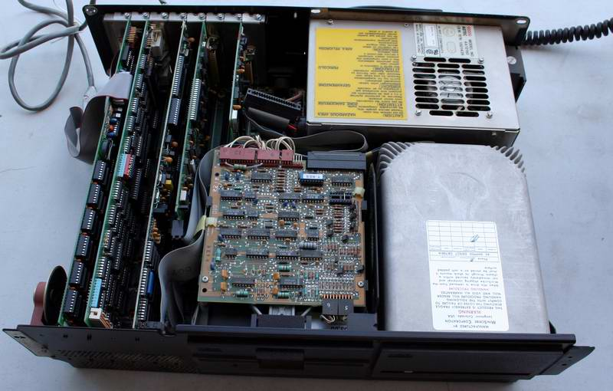
硬盘第一次成为PC的标准配置，经典的PC/XT
1983年，IBM发布IBM PC/XT ( 其命名取自extended technology )电脑，售价5000美元，配备一部10MB硬盘及一部5.25英寸360KB软盘驱动器，内存128-640kb，为了配合新机器，DOS也大幅更新并吸收UNIX的优点，升级为DOS2.0版，此版本的DOS加入了对10MB硬盘分区的支持，对子目录的管理等新观念。

Slide 12
苹果的Macintosh
1980年，Motorola公司开发成功68000CPU，这是一颗内部以32位运算，对外以16位传输总线的处理器，时钟为8MHz，含有68000晶体管。
1984年Motorola68000被Apple公司选为第一代Macintosh的CPU，售价2950美元
  配备鼠标器
  操作系统MacOS采用图形界面，使用者只要用鼠标点选就能操作电脑，如把软盘片的图标拖到垃圾桶中，软盘片就会自软驱退出，比当时的IBM PC进步很多。
  价钱昂贵，技术细节不开放，始终为小众市场，但是由于其优于IBM PC及相容机种，所以始终能维持不坠于地的局面。
Notes:
早期使用motolola 68000系列，94-2005年使用Power pc芯片，2006年7月苹果开始使用intel cpu，

Slide 13
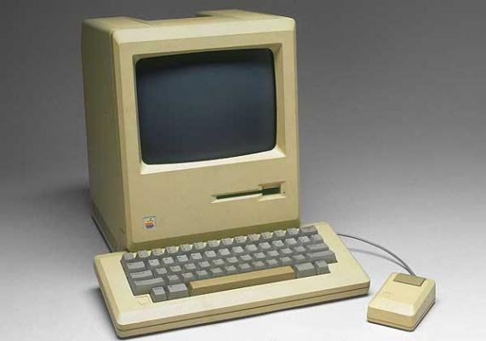
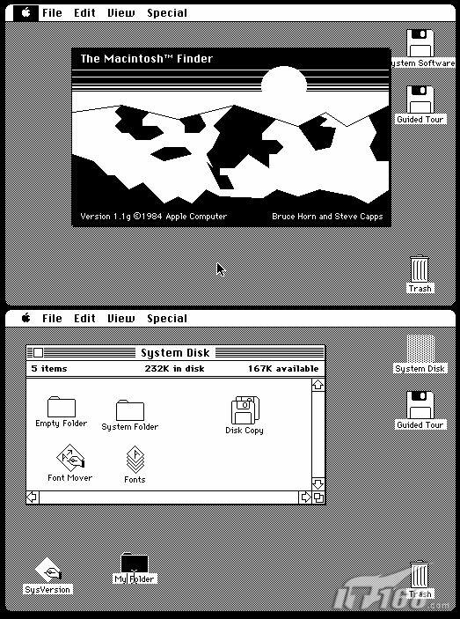
第一代Macintosh与Mac OS

Slide 14
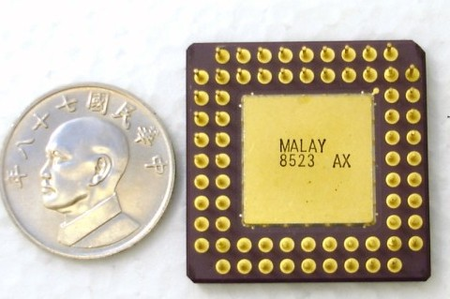
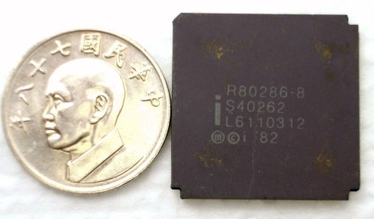
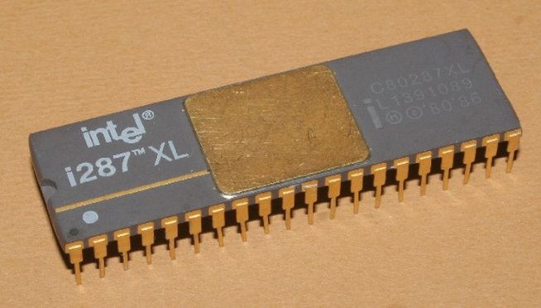
1982年:基于TCP/IP协议的Internet初具规模。
1982年2月:英特尔公司在8086的基础上，研制出了80286微处理器，该微处理器的最大主频为20MHz，内、外部数据传输均为16位，内存寻址能力为16MB。每秒执行270万条指令、集成13.4万个晶体管。PGA的正方形包装。
为了应对高端用户及数学运算的需求，intel开发了80287。
CPU | 时钟频率 | 晶体管数 | 字长位数 | 执行指令 | 核心数
Intel8088 | 4.77-10MHZ | 0.00029亿 | 16位 | 0.8MIPS | 1
Intel80286 | 4-20MHZ | 0.00134亿 | 16位 | 2.66 MIPS at 12 MHz | 1
Intel i7-5960X | 3500MHz | 26亿 | 32/64位 | 228540 MIPS | 8
Notes:
卡恩、瑟夫 互联网之父。2004年获得图灵奖。

Slide 15
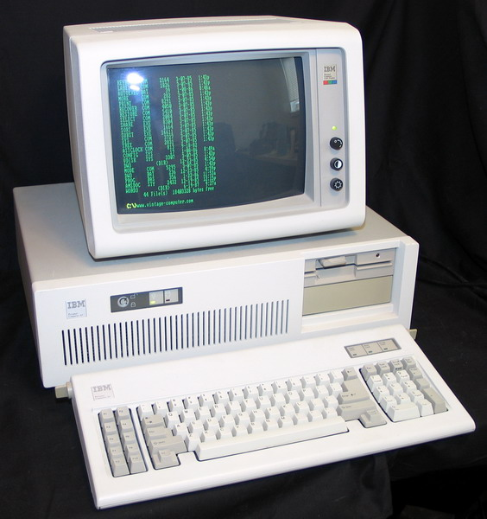
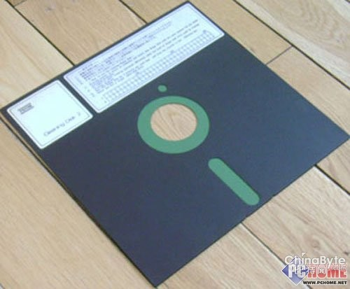
1984年，IBM所发布IBM PC/AT (advanced technology ) 级个人电脑即采用 80286 CPU，PC/AT 机种还装了5.25英寸 1.2MB 软盘机及20MB 硬盘，DOS 也升级到 3.0 版，支持新加入的5.25英寸的高密 1.2MB 软盘

Slide 16

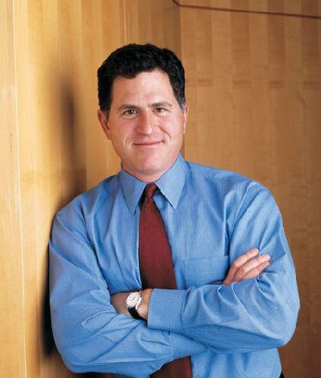

攒机商的始祖-DELL诞生
1984年5月德克萨斯大学医学专业大一学生迈克尔-戴尔创办“Dell计算机公司”注册资金1000美元。批发并以低于市价15%的价格销售积压IBM电脑，直销模式提供配置定制服务。
戴尔以生产、设计、销售家用以及办公室电脑而闻名，同时也涉足高端电脑市场，生产与销售服务器、数据储存设备、网络设备等。
1992年进入《财富》500强，戴尔成为其中最年轻的CEO。2015年富豪榜第49位，175亿美元。
2015年10月12日，戴尔以670亿美元收购
了EMC。IT史上最大的收购案。
Dell女员工：“谁能比我们老板年轻？谁能比我们老板有钱？谁能比我们老板帅？面对着他，我们都嫁不出去了（认识了他，还能看得上谁啊？）。”

Slide 17
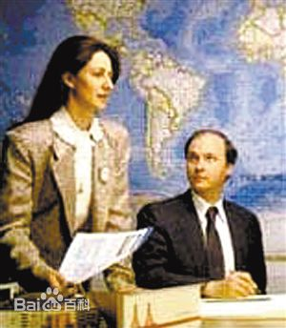
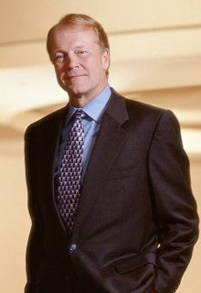
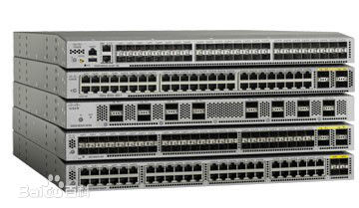
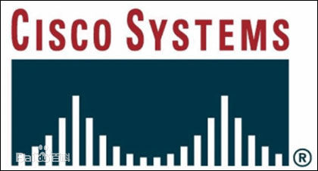
为爱而生—CISCO公司成立
1984年斯坦福大学的一对夫妻科学家，莱昂纳德·波萨克和桑德拉·勒纳设计了叫做“多协议路由器”的联网设备，用于斯坦福校园网络（SUNet），将校园内不兼容的计算机局域网集成在一起，形成一个统一的网络。这个联网设备被认为是联网时代真正到来的标志。
1984年12月，夫妇创办思科系统公司(Cisco Systems,Inc.)。
2014财年销售额471亿美元，在2015年《福布斯》世界500强排行榜中，思科排在第76位。
1990年8月，思科的管理团队开除了勒娜，波萨克也辞去了职务表示对她的支持。这两个独立股东卖掉了他们所有思科的股票并且套现1亿7千万美元。
钱伯斯
Notes:
办公室相聚500米，DEC和IBM系统无法互通。
注册公司那天，他们开车经过金门大桥，因为喜欢San Francisco 这个名字的发音，于是取了San Francisco 后面的5 个字母，作为cisco的名字。而cisco 的Logo 就是金门大桥。巍峨的金门大桥是旧金山市最著名的景观之一, 它横跨金门湾, 将两岸相望的人们紧紧联结在了一起, 与思科的网络产品所想表达的意义默契相通。
2015年5月，思科宣布CEO兼董事会主席钱伯斯从7月26号开始将不再担任CEO

Slide 18

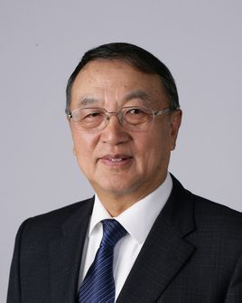
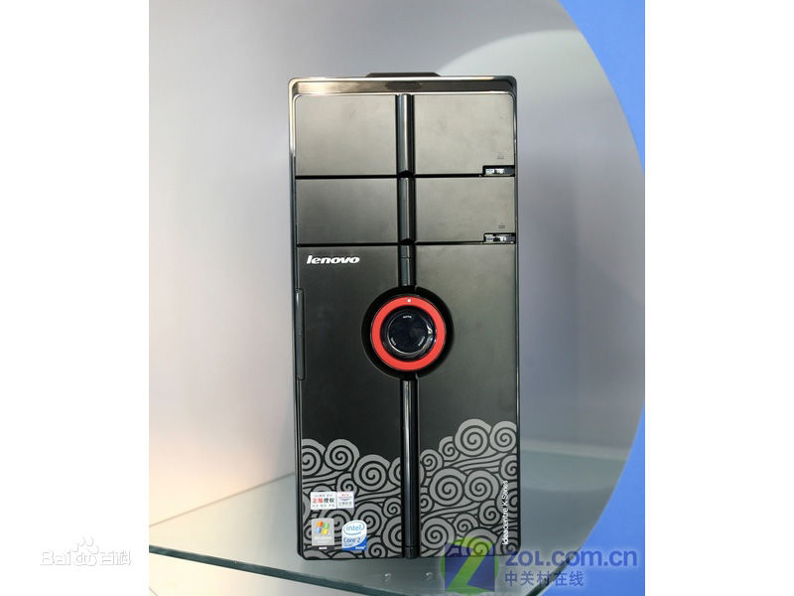
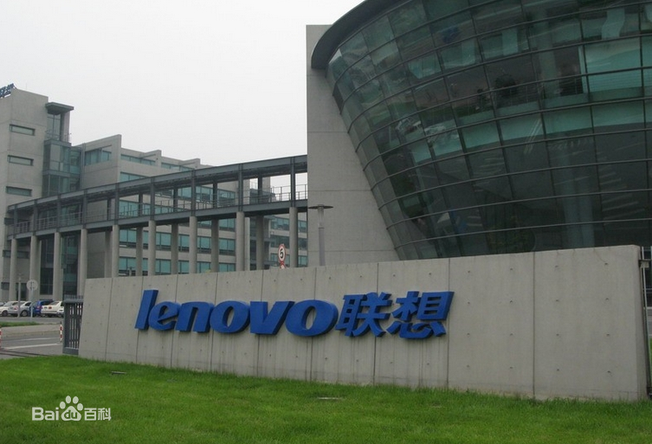
中国巨头-联想集团成立
1984年中科院计算所柳传志及其11名科技人员基于计算所20万元投资，创办联想集团，从事中国本地化的PC机研发。
从1996年开始，联想电脑销量一直位居中国国内市场首位；
2003年4月，用“Lenovo”代替原有的英文标识“Legend”；
2004年，联想集团收购IBM PC事业部；
2013年，联想电脑销售量升居世界第一；
2014年1月以23亿美元收购IBM低端服务器业务；
2014年10月，收购摩托罗拉移动业务。
世界500强（2015年第231位）。
Notes:
苹果 微软 戴尔 思科

Slide 19
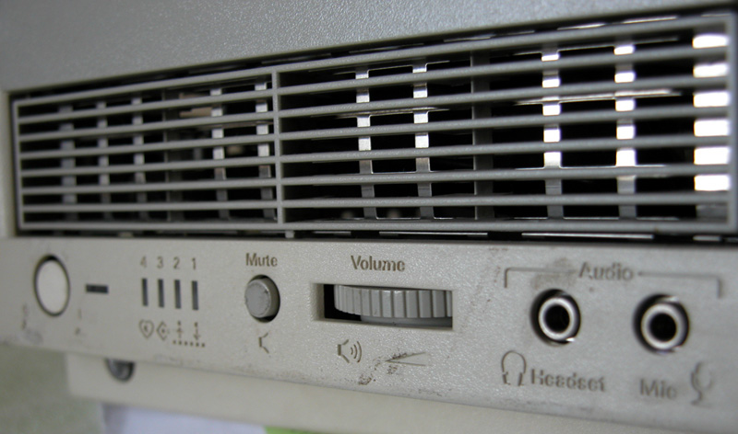
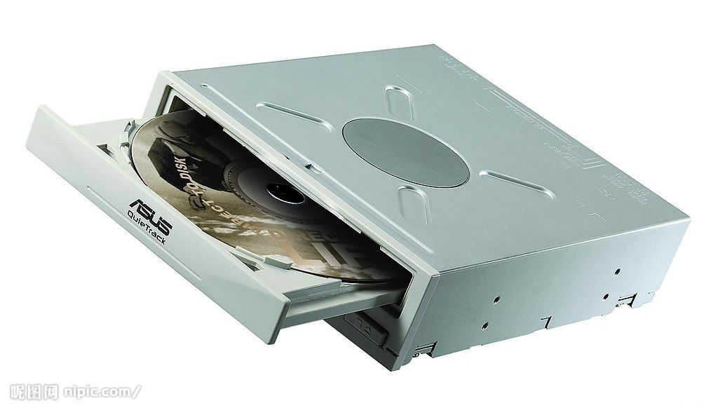
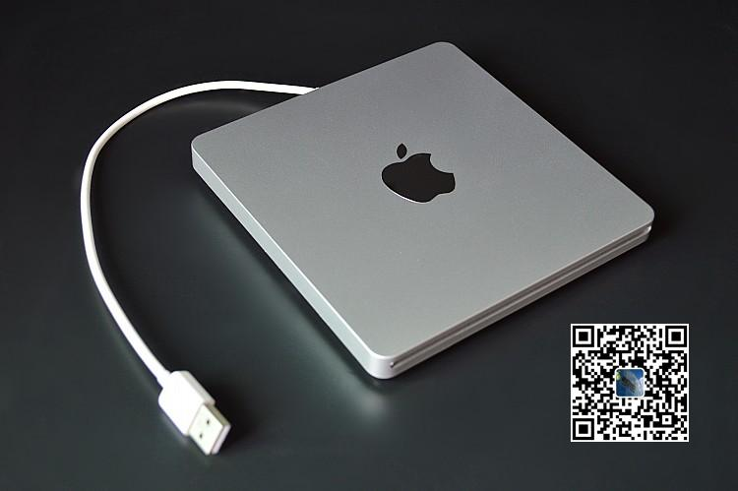
划时代的外置存储器—CD-ROM
1985 年:Philips和SONY合作推出CD-ROM驱动器。

Slide 20
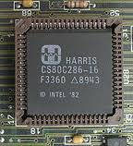
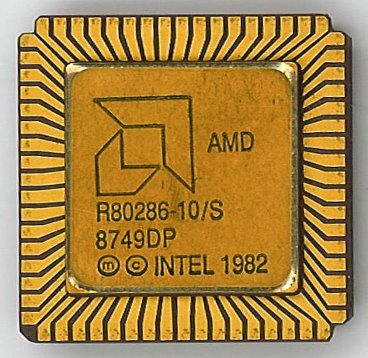
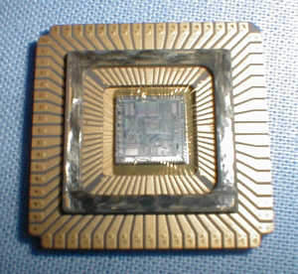
第一供应商的烦恼
80年代中期，市面上个人电脑需求大增，IBM与 Intel为了确保货源稳定，先后与美商超微 ( AMD )、德国西门子 ( Simens )、Harris 等公司订约，让这些公司也能生产80286相容的CPU。
超微的Am286CPU比英特尔的80286时钟频率更快、更便宜、更省电。
英特尔为了摆脱竞争对手，开发更先进的CPU。

Slide 21
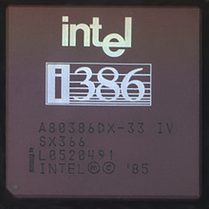
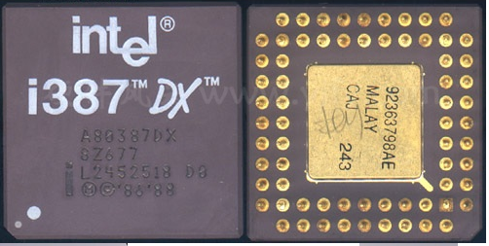
不再授权-80386
1985年10月，intel推出了32位结构的80386，4GB的内存访问能力。两种版本：
  80386DX:对外数据传输或内部运算皆为32位；
  80386SX:对外数据传输16位而内部运算为32位。
具有三种运行方式：真实方式、保护方式、虚拟86方式。
  真实模式:等同于16位的x86处理器，只能访问1M内存，提供最大兼容性；
  虚拟86方式:同时模拟多个x86处理器提供多任务能力，Windows首先实现。
  保护模式:32位的x86处理器，提供最佳性能；
首次引入Cache；最终集成在主板上；
英特尔决定不把80386的技术授权给
任何厂商。
CPU | 时钟频率 | 晶体管数 | 字长 | 执行指令 | 核数
Intel80286 | 4-25MHZ | 0.00134亿 | 16位 | 2.66 MIPS at 12 MHz | 1
Intel80386 | 16-40MHZ | 0.00275亿 | 32位 | 10 MIPS at 40 MHz | 1
Intel i7-5960X | 3500MHz | 26亿 | 32/64位 | 228540 MIPS | 8
Notes:
CPU运算速度远高于内存传输速度，CPU运算完毕后，常常在等待内存把资料传过来以便下一次运算，整体效能被影响。为了缩短等待的时间，把一部份的内容存贮在与CPU一样速度的缓存中，CPU需要资料时在缓存中寻找，假如没有再去存贮器中寻找，这样就能增加效能。
MIPS(Million Instructions Per Second)：单字长定点指令平均执行速度 Million Instructions Per Second的缩写，每秒处理的百万级的机器语言指令数。

Slide 22
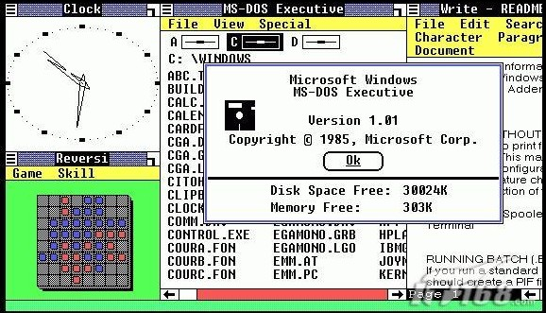
Windows发布
1985年11月:Microsoft Windows发布。需要DOS的支持，后因类似苹果的操作界面被苹果控告，该诉讼到1997年8月才终止。
1985年12月:MS-DOS 3.2和PC-DOS 3.2发布。第一个支持3.5 英寸磁盘的系统，但只支持到720KB，3.3版才支持1.44MB 。
Notes:
然而早在1981年底的时候，盖茨就已经见过Macintosh的原型机了，盖茨很清楚，图形用户界面(GUI)这种更直观的操作方式显然要比DOS的命令行来得更加友好，并毫无疑问是未来的方向Windows 1.0的设计工作花费了55个开发人员整整一年的时间。

Slide 23
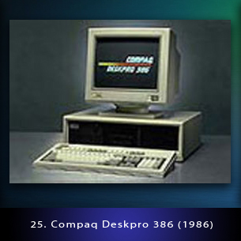
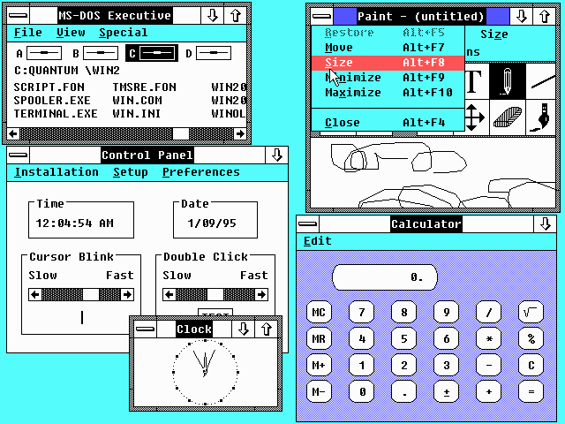
IBM失去对PC机的引导
1986年Compaq率先推出以80386为CPU的Deskpro386个人电脑。
1987年:Windows 2.0发布，最大化、最小化、画图功能。图标的设计上借鉴了Mac OS的风格和元素，被苹果公司告上法庭。
1988年IBM推出了以80386为CPU的个人电脑，搭配MS-DOS 3.30版，称为IBM PS/2(Personal System 2，PS/2 共有四型，其中三种采用80386为CPU，另一型采用80286CPU)。

Slide 24
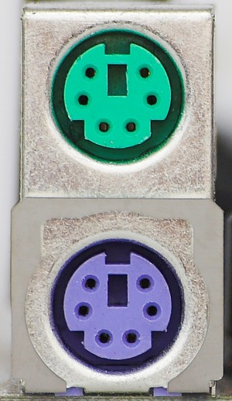
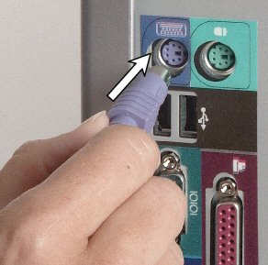
IBM失去对PC机的引导
CPU运算速度已经非常快，但周边设的扩充接口很慢，如显示卡、硬盘的速度不能配合。原先的扩充接口是IBM PC/XT的8位ISA接口，显然变成16位的扩充接口势在必行。
IBM PS/2的扩充接口采用微通道接口，和原来的PC/XT/AT的扩充接口不相容，于是使得很多使用者与厂商观望不前，导致 PS/2销售不佳，很快就被市场淘汰，如今只剩键盘与鼠标器还有部份使用PS/2接口。
1988年，Compaq公司推出32位的EISA(Extended Industry Standard Architecture)接口，延续和ISA接口相容，许多厂商各自推出内含EISA扩充接口且与IBM PC/AT相容的机种，因为这些机种成本较小，故销售额扶摇直上
，此后IBM再也无力影响个人电脑
的新规格，各种规格的制定变成由许
多大厂商主导。

Slide 25
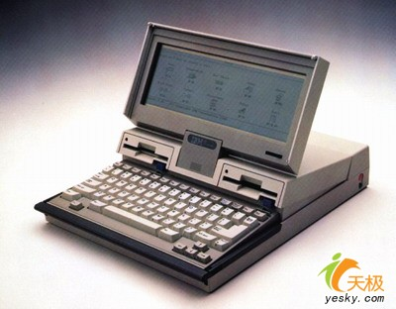
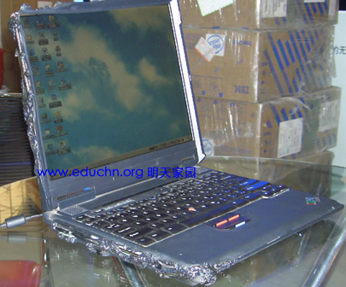
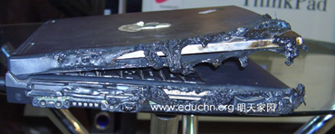
Thinkpad永恒的经典
1986年，IBM推出世界上第一台内置电池的笔记本电脑PC Convertible 5140。5.5公斤，采用了低功耗8080处理器、4.77MHz主频，256kb内存(可扩充至512k)，两个3.5英寸软驱。
Notes:
2002年华盛顿邮局火灾，被烧焦的thinkpad，成功复活。1982 Compaq Osborne I 1985 Toshiba T1000/T1100。

Slide 26
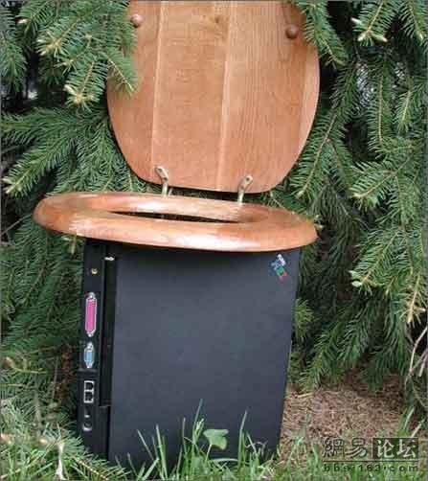
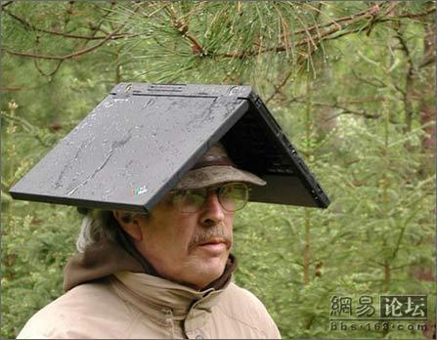


Thinkpad永恒的经典
防水、轻薄、坚固、耐用，IBM ThinkPad笔记本身边往往都伴随着这类溢美之词，拥有一台IBM小黑也曾是众多本本fans的梦想。

Slide 27





Thinkpad永恒的经典
Notes:
2004年12月8日，联想集团以12.5亿美元收购IBM个人电脑事业部。

Slide 28



中国华为公司成立
1987年43岁的任正非辞职集资21000元人民币在深圳创立华为公司。代理销售香港PBX程控交换机。
1992年投入C&C08交换机的研发。1993年年末C&C08研发成功。其价格比国外同类产品低2/3，为华为占领了市场。
1995年销售额达15亿人民币，主要来自中国农村市场。
2003年与3Com公司合资创办H3C公司，开拓海外市场。2005年海外合同销售额首次超过国内合同销售额。
2010年华为首次入围《财富》世界500强。继联想集团之后，华为成为闯入世界500强的第二家中国民营科技企业，也是500强中唯一一家未上市公司。第231位（2015）
华为研发人员有62000多名,占总人数的44%，在
德国、瑞典、英国、法国等地设立了23个研究所。
Notes:
农村包围城市，95开始认识创新的重要性。
1.华为不缺钱，没有上市的必要。2.华为有七万多股东，上市的话股东不能超过两百个；3.假如排除万难清理了股权上市了，老员工们的股票溢价将造就众多亿万富翁，谁还奋斗呢；4.华为一旦上市，就要讨好股东而不是客户了。所信奉的以客户为中心的创新将难以实现，原来的核心竞争力将会大大受损。

Slide 29

网页诞生
1989 年:欧洲物理粒子研究所的Tim Berners-Lee 创立World Wide Web 雏形。通过超文本链接，新手也可以轻松上网浏览。这大大促进了Internet 的发展。

Slide 30

90年代的网络游戏-Mud

Slide 31

趁胜追击-80486
1989年4月推出80486DXCPU，打算一举吃掉竞争者的市场，陆续把主频推进到33MHz、50MHz、100MHZ。
改进：
  内建了8K字节的缓存(Cache)：弥补CPU与内存速度上的差距。。
  集成浮点处理器，同时发布80486SX。DX与SX的差别是DX含有浮点运算器而SX则是不含浮点运算器。
  倍频技术：80486主频较存储器、总线速度
  快得多，为不被慢速元件影响，这些元件以
  33MHz运行，80486则是以多倍时钟运作，分
  别称之为DX2与DX4，因此486DX2－50、
  486DX2－66、486DX4－100纷纷发布。
CPU | 时钟频率 | 晶体管数 | 字长 | 执行指令 | 核数
Intel80386 | 16-40MHZ | 0.00275亿 | 32位 | 10 MIPS at 40 MHz | 1
Intel80486 | 25-100MHZ | 0.012亿 | 32位 | 70 MIPS at 100 MHz | 1
Intel i7-5960X | 3500MHz | 26亿 | 32/64位 | 228540 MIPS | 8

Slide 32




Intel被迫终止X86命名
AMD以逆向工程解剖80386，在1990年发布Am386DX与Am386SX，引起英特尔不满，控告AMD。
1991年宣判：法官认为芯片的编号不能申请注册商标，所以 AMD没有侵权。英特尔发布80586时，改以Pentium取代。
技术的角度上，80486与80386相差不远，AMD与Cyrix很快就推出80486等级的CPU-Am486DX与Cyrix 5x86，到了后期，AMD加强倍频技术及加大缓存，使其速度可达160MHz其效能甚至可与英特尔的Pentium 75 一较长短。

Slide 33



多媒体计算机
1989年11月:Sound Blaster Card(声卡)发布。
1990年5月22日:微软发布Windows 3.0，兼容MS-DOS模式。
1990年11月:第一代MPC(多媒体个人电脑标准)发布。该标准要求处理器至少为80286/12MHz(后来增加到80386SX/16MHz)及一个光驱，至少150KB/sec 的传输率。

Slide 34

Intel开始标准制定
1991年:intel公司发布PCI标准发布。外围设备组建互联总线（Peripheral Component Interconnect），是一种连接电子计算机主板和外部设备的总线标准。

Slide 35


IBM、微软合作结束
1991 年6 月:MS-DOS 5.0和PC-DOS 5.0发布。该版本突破了640KB的基本内存限制。这个版本也标志着微软与IBM在DOS上合作的终结。
1993 年:Windows NT发布，可寻址2GB内存。
1993 年:Internet开始商业化运行。
1993 年:经典3D游戏毁灭公爵Doom发布。
Notes:
雇用一群以DEC的员工，很快他们加入了和IBM合作的OS/2 2.0开发，OS/2 2.0是一个纯32位的操作系统，是盖茨梦想中的强大的高端桌面操作系统，而Windows 2.0/3.0则算是低端的桌面操作系统。然而后来在开发方向上的分歧，最后两家终于分道扬镳。这个操作系统被命名为Windows NT

Slide 36


